Slide 1
Chủ đề
3
LÀM QUEN VỚI
KHỐI LƯỢNG - DUNG TÍCH
Bài 15
KI-LÔ-GAM (tiết 1)
Nặng hơn, nhẹ hơn (tr 57)

Slide 2

Yêu cầu cần đạt
Nhận biết được nặng hơn, nhẹ hơn (qua hình ảnh, tranh vẽ, cân thăng bằng,...)
Bước đầu biết so sánh nặng bằng nhau.
Biết cách quan sát và phân biệt đồ vật nặng hơn, nhẹ hơn bằng cân thăng bằng.
Vận dụng vào các tình huống thực tiễn.

Slide 3

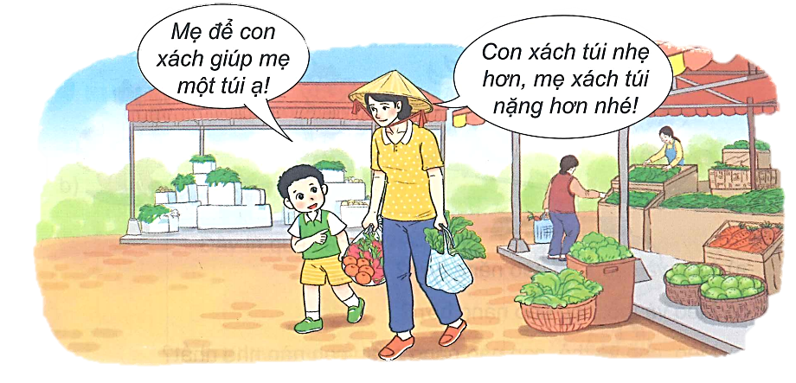
Bản quyền : FB Đặng Nhật Linh- https://www.facebook.com/nhat.linh.3557440

Slide 4
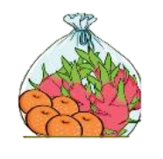
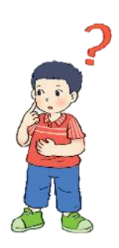
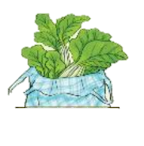
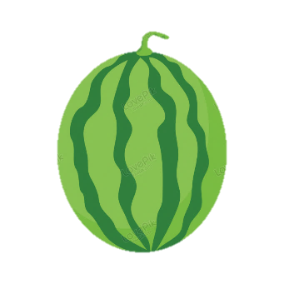
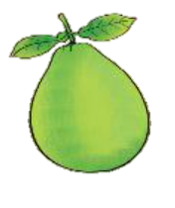
a. Túi quả nhẹ hơn túi rau.
b. Quả dưa hấu nặng bằng 2 quả bưởi.
Túi rau nặng hơn túi quả.
Túi nào nhẹ hơn nhỉ ?
Các bạn giúp mình nhé!
Khi quan sát cân đĩa cần nhìn vào hai đĩa cân: vật nặng hơn thì đĩa cân thấp hơn, vật nhẹ hơn thì đĩa cân cao hơn, hai vật nặng bằng nhau thì hai đĩa cân cao bằng nhau (còn gọi là cân thăng bằng).
Notes:
Nhấn chuột 1 lần để di chuyển 2 túi đồ. Nhấn chuột lần 2 để nghiêng đĩa cân. Thầy cô chú ý thời gian nhấn chuột giữa 2 lần để tạo hiệu ứng chân thực nhất. (khi 2 túi gần đến đĩa cân ấn chuột lần 2)

Slide 5


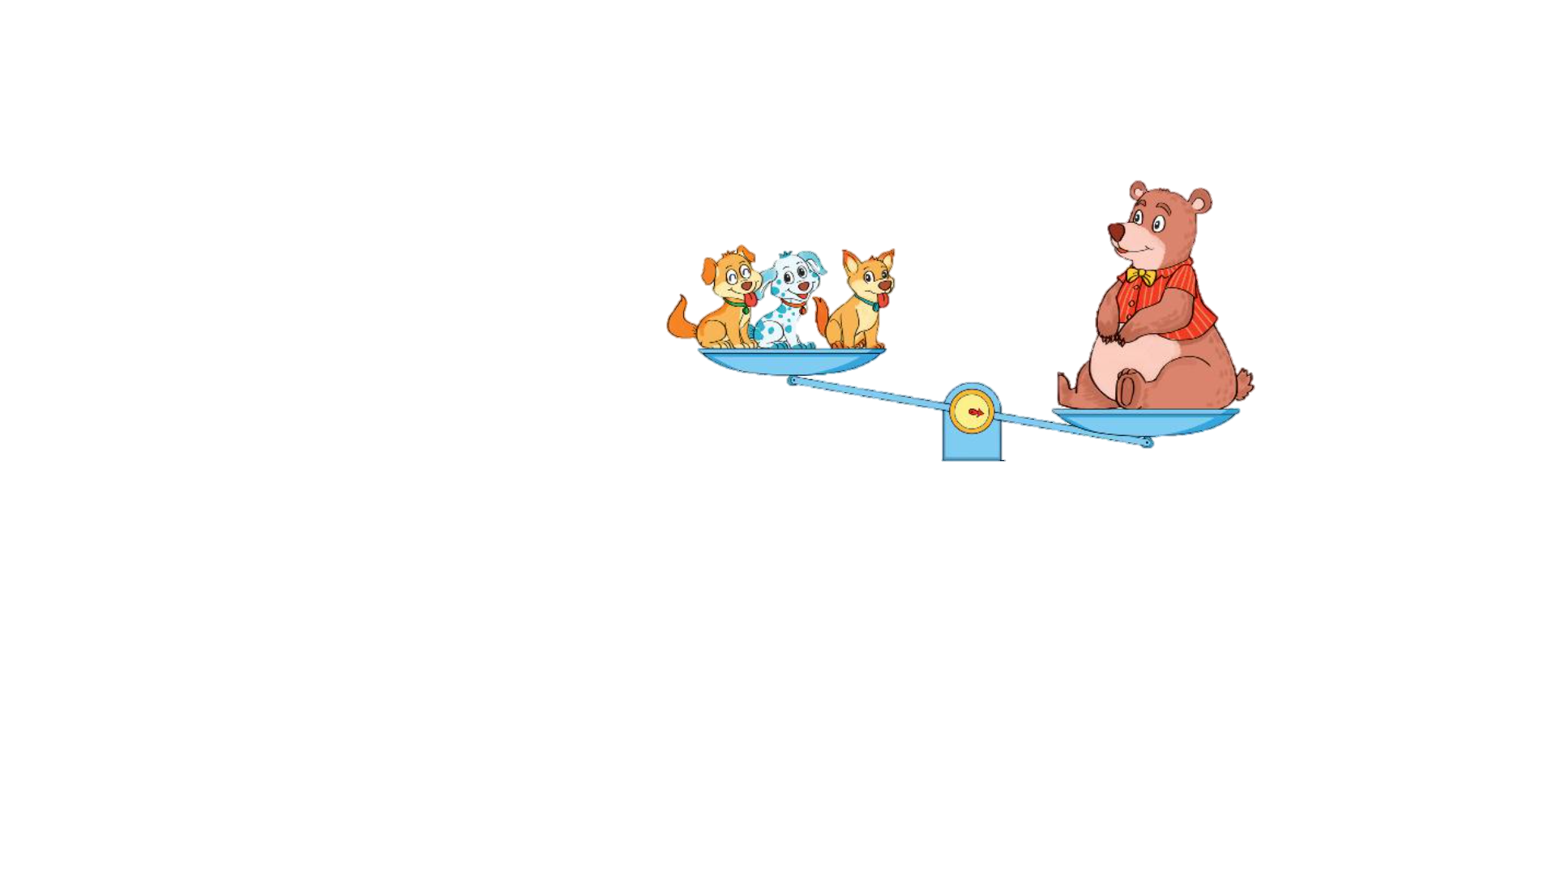

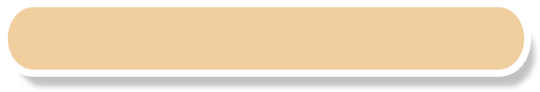
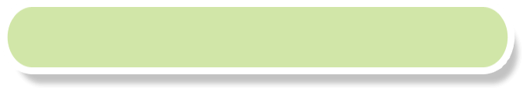
1
Quan sát tranh rồi chọn câu đúng:
A. Con gấu nặng hơn 3 con chó.
B. Con gấu nhẹ hơn 3 con chó.
B. Con gấu nặng bằng 3 con chó.
Vì đĩa cân có con gấu thấp hơn đĩa cân có 3 con chó nên con gấu nặng hơn 3 con chó.
Vì sao chọn đáp án A?
Notes:
Thầy cô có thể sử dụng các biểu tượng xuất hiện ở góc phải màn hình để kí hiêu (làm việc cá nhân, nhóm, lớp)

Slide 6

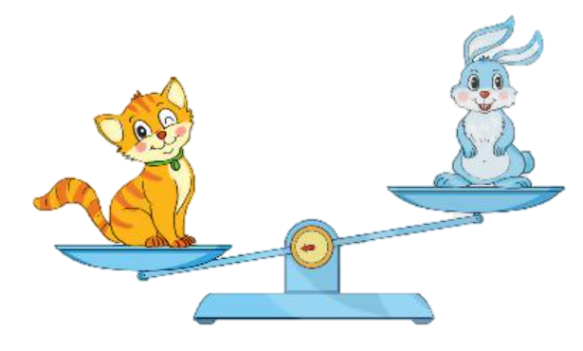
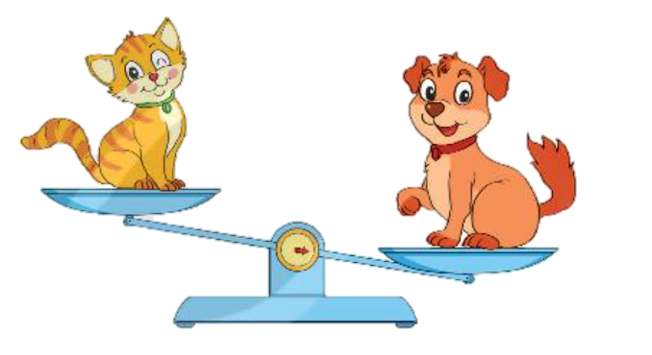
2
Quan sát tranh rồi trả lời câu hỏi:
a. Mèo và chó, con nào nặng hơn?
=> Chó nặng hơn mèo.
b. Mèo và thỏ, con nào nặng hơn?
=> Mèo nặng hơn thỏ.
c. Mèo, chó và thỏ, con nào nặng nhất, con nào nhẹ nhất?
=> Chó nặng nhất, thỏ nhẹ nhất.

Slide 7
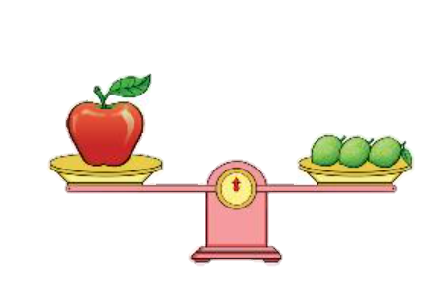
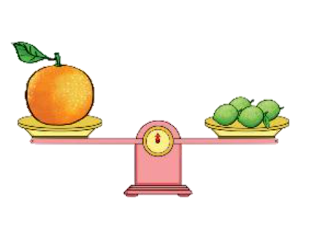
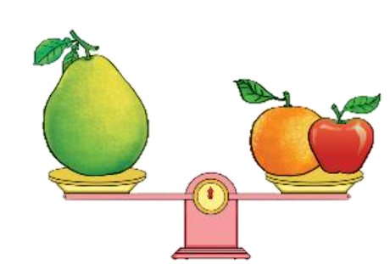
3
Quan sát tranh rồi trả lời câu hỏi:
a. Quả cam nặng bằng mấy quả chanh?
b. Quả táo nặng bằng mấy quả chanh?
c. Quả bưởi nặng bằng mấy quả chanh?
Quả táo nặng bằng
3 quả chanh
Quả cam nặng bằng
4 quả chanh
1 quả cam = 4 quả chanh
a. Quả cam nặng bằng mấy quả chanh?
7 quả chanh
1 quả táo = 3 quả chanh
b. Quả táo nặng bằng mấy quả chanh?
c. Quả bưởi nặng bằng mấy quả chanh?
1 quả bưởi = 7quả chanh

Slide 8
Yêu cầu cần đạt
Nhận biết được nặng hơn, nhẹ hơn (qua hình ảnh, tranh vẽ, cân thăng bằng,...)
Bước đầu biết so sánh nặng bằng nhau.
Biết cách quan sát và phân biệt đồ vật nặng hơn, nhẹ hơn bằng cân thăng bằng.
Vận dụng vào các tình huống thực tiễn.

Slide 9



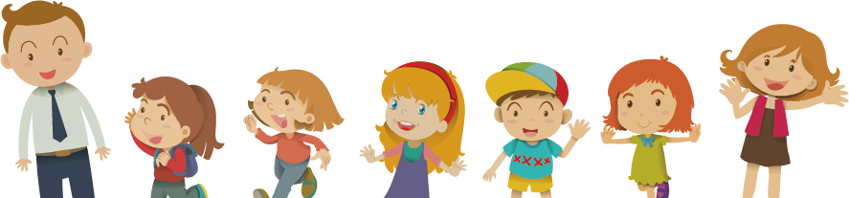

Tạm biệt và hẹn gặp lại
các con vào những tiết học sau!

